Slide 1
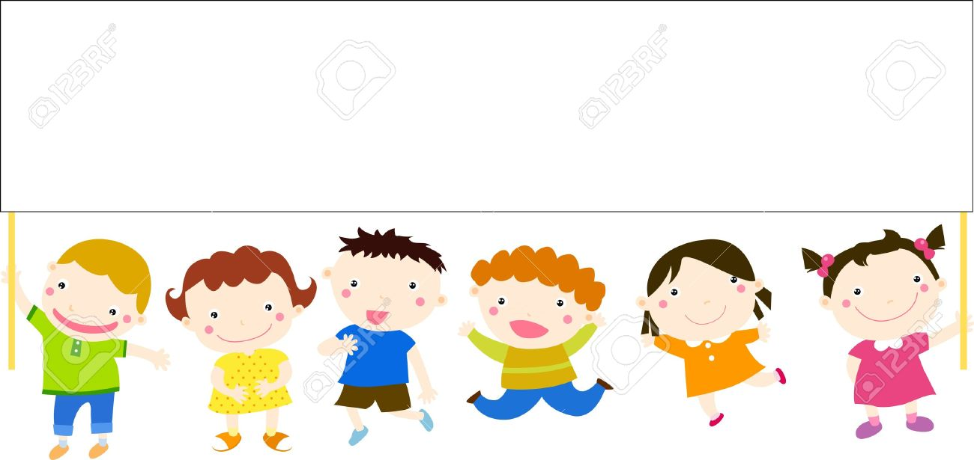
ỦY BAN NHÂN DÂN QUẬN LONG BIÊN
TRƯỜNG TIỂU HỌC ÁI MỘ B
MÔN: KĨ THUẬT
BÀI: CẮT, KHÂU, THÊU SẢN PHẨM TỰ CHỌN (TIẾT 2)

Slide 2
Kỹ thuật: Cắt, khâu thêu sản phẩm tự chọn
Sử dụng được một số vật liệu, dụng cụ cắt, khâu, thêu để tạo sản phẩm đơn giản
MỤC TIÊU
Vận dụng 2 -3 kĩ năng cắt, khâu, thêu đã học
Rèn luyện tính kiên trì, cẩn thận khi cắt, khâu, thêu.

Slide 3
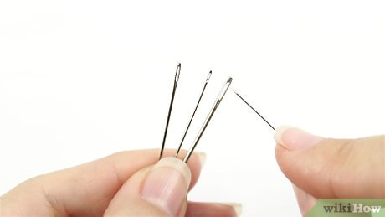
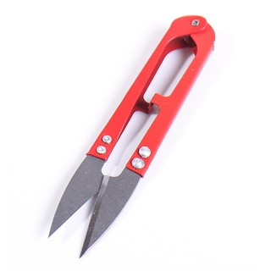
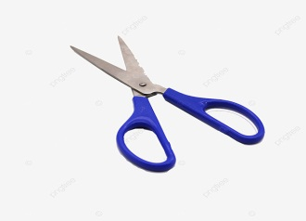
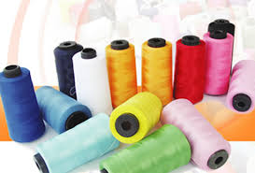
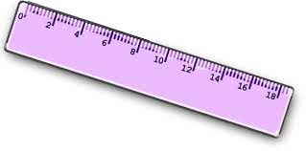
Kỹ thuật: Cắt, khâu thêu sản phẩm tự chọn
CHUẨN BỊ
Vải khâu
Kim khâu, kim thêu chỉ khâu, chỉ thêu
Kéo, thước kẻ, bút chì
20cm
15cm

Slide 4
Kỹ thuật: Cắt, khâu thêu sản phẩm tự chọn
CÁC MẪU KHÂU, THÊU ĐÃ HỌC
1. Khâu thường
2. Khâu đột thưa
3. Thêu móc xích

Slide 5
1. KHỞI ĐỘNG
Đến giờ câu cá rồi . Các cháu giúp ông nhé ^^
PLAY

Slide 6
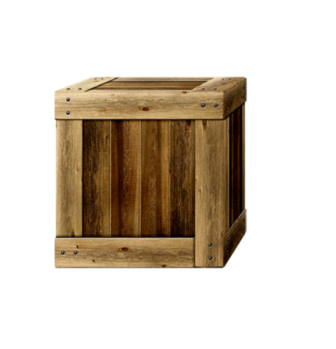
Các điểm trên đường vạch dấu cách nhau bao nhiêu mm ?
A) 5mm
C) 3mm
B) 4mm
D) 2mm
B
A
SAI Mất rồi
C
D
SAI Mất rồi
SAI Mất rồi

Slide 7
Khoảng cách giữa các mũi khâu thường như thế nào với nhau ?
A) Tùy thích
C) Cách đều nhau
B) Dài ngắn khác nhau
D) Rất nhỏ
B
Sai mất rồi
Sai mất rồi
Sai mất rồi
D
A
C

Slide 8
Quy tắc khâu đột thưa là gì ?
A) Tiến 2 lùi 2
C) Tiến 1 lùi 3
B) Tiến 3 lùi 1
D) Tiến 1 lùi 1
Sai mất rồi
B
Sai mất rồi
Sai mất rồi
A
C
D

Slide 9
Các mũi khâu thêu được thực hiện theo chiều từ đâu sang đâu ?
A) Từ dưới lên trên
C) Từ trái sang phải
B) Từ trên xuống dưới
D) Từ phải sang trái
Sai mất rồi
B
Sai mất rồi
Sai mất rồi
C
A
D

Slide 10
Bước đầu tiên khi thực hiện khâu,
thêu là gì ?
C) Vach dấu đường khâu, thêu…
A) Chia khoảng cách
B) Chọn vải, chỉ
D) Gấp vải
B
Sai mất rồi
Sai mất rồi
Sai mất rồi
D
A
C

Slide 11
Khi kết thúc đường thêu cần chú ý điều gì ?
A) Gút chỉ và cắt chỉ
C) Cắt chỉ
B) Gút chỉ
D) Gút, cắt chỉ ở mặt trái
B
A
SAI Mất rồi
C
D
SAI Mất rồi
SAI Mất rồi

Slide 12
Ông cảm ơn các cháu giúp ông câu cá nha ^^

Slide 13
Khám phá

Slide 14
1. KHÂU THƯỜNG
Quy trình thực hiện
1) Vạch dấu đường khâu
10 9 8 7 6 5 4 3 2 1
Quan sát quy trình và nêu các bước khâu thường ?
Bước 1: Vạch dấu đường khâu.
Bước 2: Khâu các mũi khâu thường theo đường vạch dấu
2) Khâu các mũi khâu thường theo đường vạch dấu
10 9 8 7 6 5 4 3 2 1
10 9 8 7 6 5 4 3 2 1
10 9 8 7 6 5 4 3 2 1
a) Bắt đầu khâu
b) Khâu các mũi khâu đầu
c) Khâu các mũi khâu tiếp theo

Slide 15
1. KHÂU THƯỜNG
a. Bắt đầu khâu
Khâu từ phải qua trái.
10 9 8 7 6 5 4 3 2 1
Lên kim ở điểm 1, cách mép vải 1cm.

Slide 16
1. KHÂU THƯỜNG
b. Khâu các mũi khâu đầu
Rút kim, kéo sợi chỉ vuốt mũi khâu cho đường chỉ thẳng.
10 9 8 7 6 5 4 3 2 1
Các mũi khâu đầu: xuống kim điểm 2, lên kim điểm 3, xuống điểm 4 và lên điểm 5.

Slide 17
1. KHÂU THƯỜNG
c. Khâu các mũi khâu tiếp theo
10 9 8 7 6 5 4 3 2 1
Mũi khâu tiếp theo: Xuống kim điểm 6, lên kim điểm 7, xuống kim điểm 8, lên kim điểm 9, xuống kim điểm 10 và lên kim tại điểm tiếp theo. Cứ như vậy cho đến cuối đường khâu.

Slide 18
1. KHÂU THƯỜNG
Kết thúc đường khâu
10 9 8 7 6 5 4 3 2 1
Xuống kim ở mặt trái, gút chỉ

Slide 19
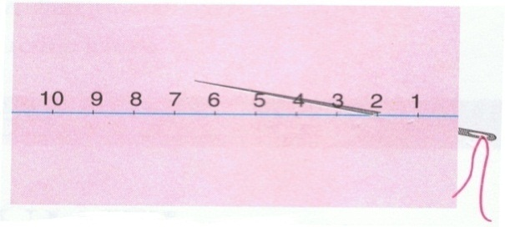
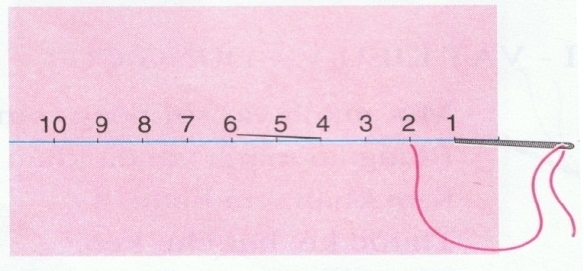
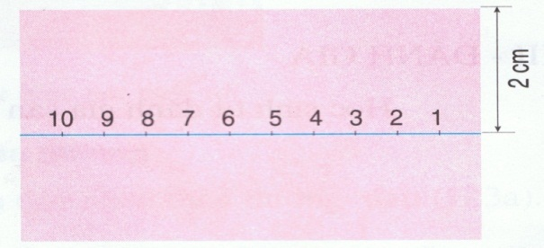
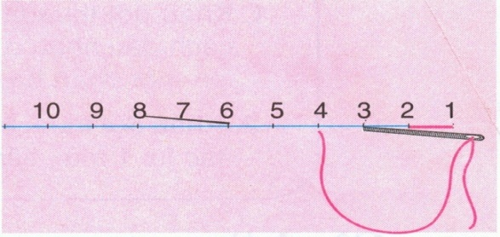
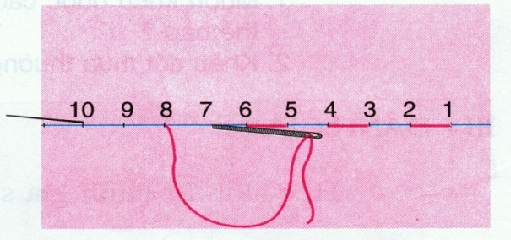
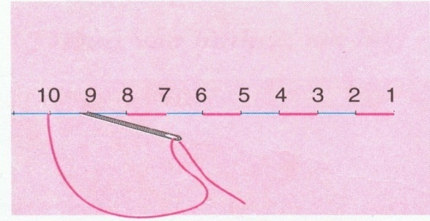
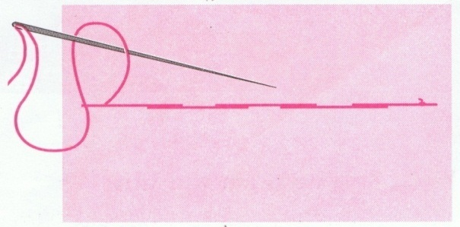
2. Khâu đột thưa
Quy trình thực hiện
2. Khâu đột thưa theo đường dấu.
1. Vạch dấu đường khâu
a) Bắt đầu khâu
b) Khâu mũi thứ nhất
c) Khâu mũi thứ hai
dd) Khâu mũi tiếp theo
e) Kết thúc đường khâu.

Slide 20
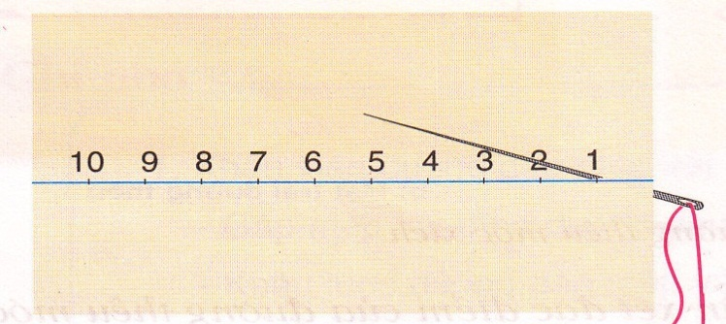
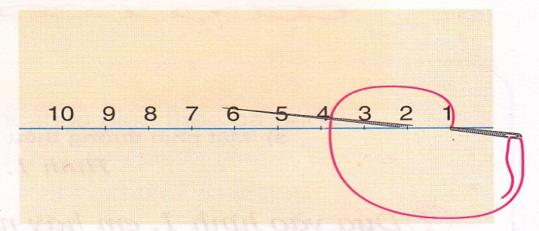
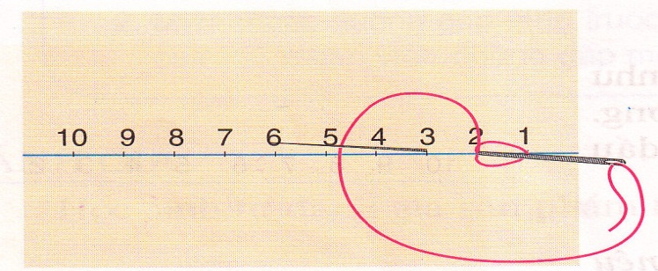
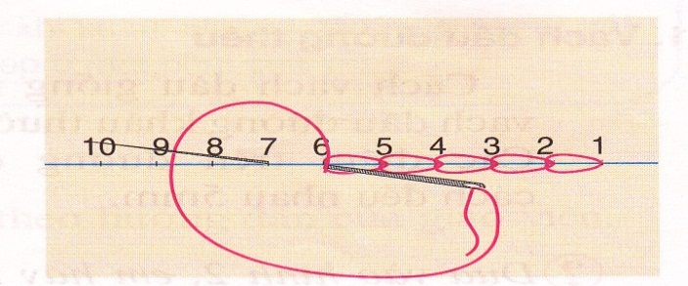
3. Thêu móc xích
Quy trình thực hiện
1. Vạch dấu đường thêu
2. Thêu móc xích theo đường vạch dấu.
10 9 8 7 6 5 4 3 2 1
a) Bắt đầu thêu
b) Thêu mũi thứ nhất
c) Thêu mũi thứ hai
d) Thêu các mũi tiếp theo

Slide 21
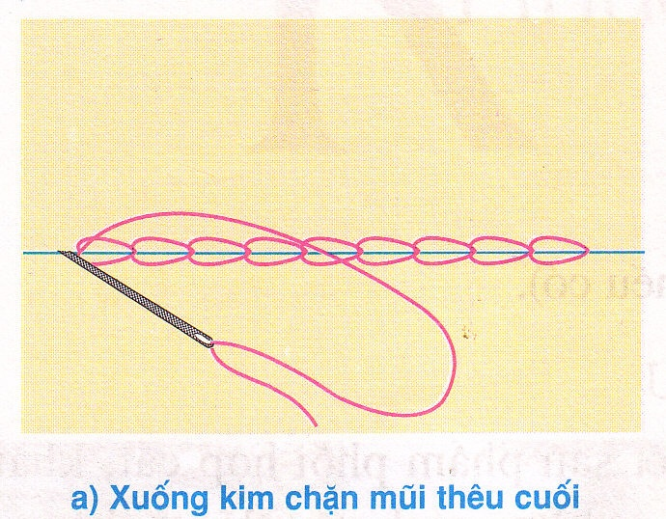
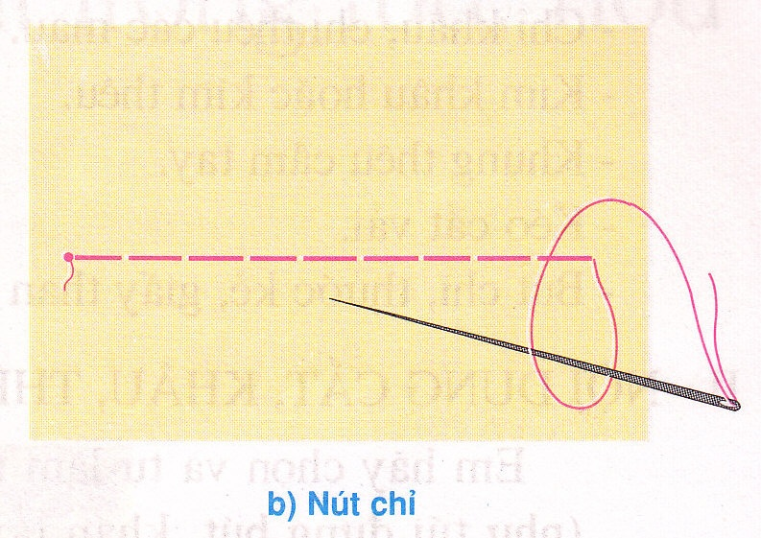
3. Thêu móc xích
Kết thúc đường thêu

Slide 22
Kỹ thuật: Cắt, khâu thêu sản phẩm tự chọn
CÁC MẪU KHÂU, THÊU ĐÃ HỌC
1. Khâu thường
3. Thêu móc xích
2. Khâu đột thưa

Slide 23
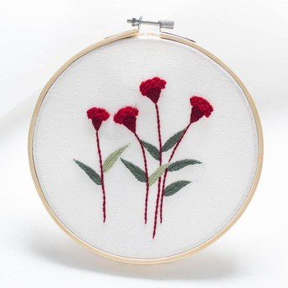
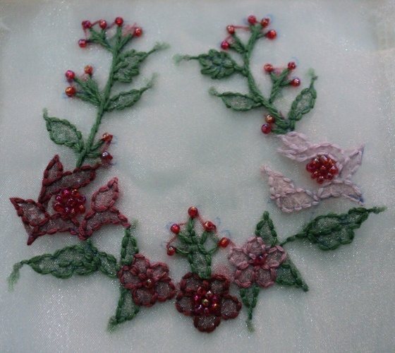
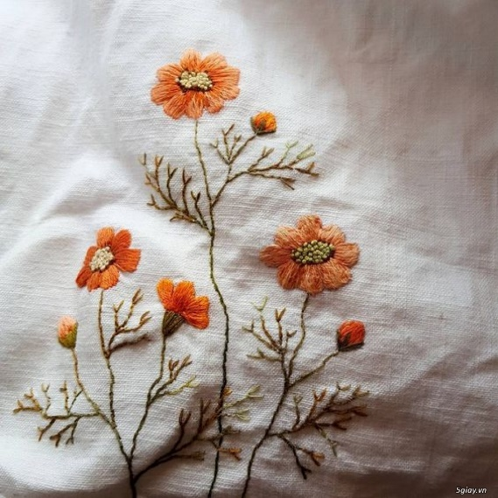
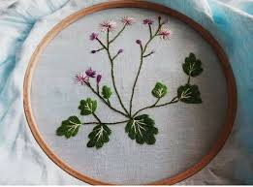

Slide 24
Thực hành

Slide 25
- Tổ chức thực hành (theo nhóm đôi):
+ Thực hành 15 – 17 phút.
+ Trình bày sản phẩm theo tổ.
+ Tiêu chí đánh giá:
Các mũi khâu tương đối đều, bằng nhau và thẳng theo đường vạch dấu, không bị dúm.
Thực hiện đúng quy trình các bước khâu.
Hoàn thành đúng thời gian.
+ Nhận xét và đánh giá sản phẩm

Slide 26
Vận dụng

Slide 27
Dặn dò
Các em tự hoàn thành cắt, khâu, thêu sản phẩm tự chọn.

